Slide 1
Chapitre 9: les critères d’évaluation de projet

Slide 2
Les critères d’évaluation de projet
Il existe plusieurs méthodes pour évaluer un projet.
En guise d’exemple, prenons le projet suivant :
Vous exigez 10 % (considérant le risque de ce projet)
Reste maintenant à évaluer ce projet…
Temps | t = 0 | t = 1 | t = 2
Flux monétaires prévus | -300 000$ | +200 000$ | +200 000$

Slide 3
1) Le délai de récupération
Temps | t = 0 | t = 1 | t = 2
FMs | -300 000$ | +200 000$ | +200 000$
Définition: temps nécessaire afin de récupérer l’investissement initial
Pour atteindre le retour d’investissement de 300 000 $, il faut attendre :
Délai de récupération = 1,5 an
La décision dépend de la limite établie subjectivement. Mais,
  Aucun maximum ou minimum objectif
  FMs après le délai non considéré
  Le risque du projet n’est pas clairement adressé
Le délai de récupération ne semble pas être le meilleur des critères de décision…

Slide 4
2) Le délai de récupération actualisé
Temps | t = 0 | t = 1 | t = 2
FMs | -300 000$ | +200 000$ | +200 000$
Définition: temps nécessaire afin de récupérer l’investissement initial (en VA)
Ici, il nous faut: DRA= 1,715 an (181 818 $+ 0,715*165 289 $)
  Encore,
  Aucun maximum ou minimum objectif
  FMs après le délai non considérés
  Le risque du projet est intégré (au taux d’actualisation), mais la limite reste établie de façon subjective
Le critère reste très subjectif
Le travail exécuté revient à calculer la VAN…

Slide 5
3) Le taux de rendement comptable moyen
Temps | t = 0 | t = 1 | t = 2
FMs | -300 000 $ | +200 000 $ | +200 000 $
Définition : Bénéfice net moyen / valeur comptable moyenne
Dépend des données comptables :
  Bénéfice net ≠ flux monétaires (ex.: charges d’amortissement)
  Valeur comptable ≠ valeur au marché
  Non représentatif de l’impact direct sur les FMs de l’investisseur
Critère non-financier : ne se base pas sur la réalité économique

Slide 6
4) La VAN
(valeur actuelle nette)
Temps | t = 0 | t = 1 | t = 2
FMs | -300 000 $ | +200 000 $ | +200 000 $
On calcule la valeur actuelle de chacun des FMs.
On mesure la valeur ajoutée du projet pour l’entreprise :
On trouve donc que : VAN = 47 107 $ (-300 000 $ + 181 818 $ + 165 289 $)
  On tient compte du risque (à travers le taux exigé de 10 %)
  On tient compte de tous les FMs reliés au projet
  On tient compte de la valeur de l’argent dans le temps
Temps | t = 0 | t = 1 | t = 2
FMs | -300 000 $ | +181 818 $ | +165 289 $

Slide 7
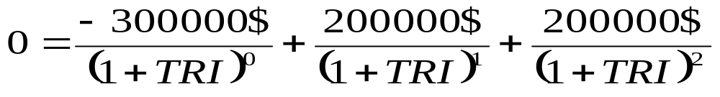
5) Le TRI
(taux de rendement interne)
Temps | t = 0 | t = 1 | t = 2
FMs | -300 000 $ | +200 000 $ | +200 000 $
Définition : taux pour lequel la VAN est nulle.
Ou encore, on compare les entrées et sorties de fonds au même temps « t »
On trouve donc que: TRI = 21,53 %
  À l’aide d’Excel: solveur ou valeur cible (solver or goal seek)
  À l’aide de la calculatrice financière: les 3 touches: CF, NPV, IRR
Temps | t = 0 | t = 1 | t = 2
FMs | -300 000 $ | +200 000 $ | +200 000 $

Slide 8


Slide 9
Chapitre 9: les critères d’évaluation de projet
Le conflit VAN vs TRI

Slide 10
Le conflit VAN vs TRI
Ces deux critères sont le même (TRI ⇒ VAN=0).
Cependant, il peut y avoir conflit entre ces deux critères :
Il peut y avoir plusieurs TRI (les zéros de la fonction d’une VAN complexe)
La VAN sera notre critère de décision ultime
TRI servira comme point d’illustration
VAN
Taux exigé
TRI

